Slide 1



I Due Moschettieri
Università di Pisa
CdS Economia e Organizzazione Aziendale
Anno accademico 2022/2023

Slide 2

Il Team
(FOTO)
Omar Tomas Sfar
Lorenzo Monaci

Slide 3

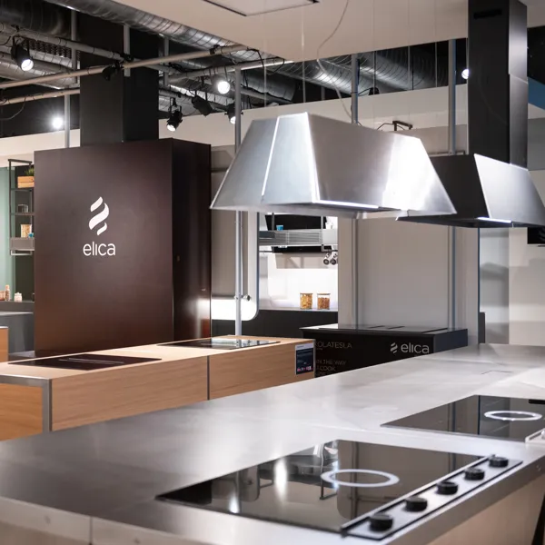




Table of Contents
Presentazione Impresa
Governance
Business Model
Flussi di Cassa
Bibliografia

Slide 4
Presentazione
Tipo
Società di capitali, in particolare s.p.a. (società per azioni), di grandi dimensioni
Settore
Leader mondiale dei sistemi di aspirazione in cucina.
Localizzazione
ELICA S.P.A. 60044 Fabriano Mergo - Cerreto Via Ermanno Casoli, 2
Mercato
Principalmente indirizzati verso la distribuzione presso rivenditori (quali negozi di arredamenti )

Slide 5
Storia
1970 - fondata a Fabriano da Ermano Casoli, prima cappa elica
1978 - morte di Ermano Casoli (49) succedono Francesco Casoli e la madre, Gianna Pieralisi
1982 - cappa "lego", personalizzabile e rivoluzionaria
1994 - Stabilimento a Serra San Quirico e laboratorio Elica
1995 - incendio allo stabilimento di Fabriano, ricostruito in 4 mesi + tutti i dipendenti
1999 - Intuizione: cappa come oggetto di design tecnologia suggestione e emozione, collaborazione con David Lewis
2002 - In Giappone, Elica costituisce “Ariafina co. ltd”, una joint venture con “Fuji Industrial” - leader nipponico nella produzione di cappe aspiranti - con l’obiettivo di commer­cializzare nel mercato giapponese prodotti di elevato design.
2004 - "Om" inserita nell'Adi Index, inizia la rivoluzione, successo globale
2005 - da qui iniziano a espandersi in vari paesi extra-ue
2006 – da novembre entra nel segmento star della borsa italiana
2010 - Stefano Giovannoni -> "Bubble" prima cappa con tecnopolimero. In India joint venture "Elica PB India Private ltd.". In Cina acquisisce "Zhejian Putian Electric co. Ltd
2011 – da qui gli vengono assegnati numerosi premi tra cui nel 2018 il Premio compasso d’oro
2016 - Snap lanciato nuovo air quality balancer -> IoT
2022 – nascita di EMC FIME

Slide 6







Brands
(da modificare) Elica possiede un Global Brand portfolio completo, in grado di rispondere a tutte le esigenze del mercato. Ogni Brand ha un’identità precisa e distintiva, ma tutti sono ispirati da una visione comune.
Spiegazione…

Slide 7
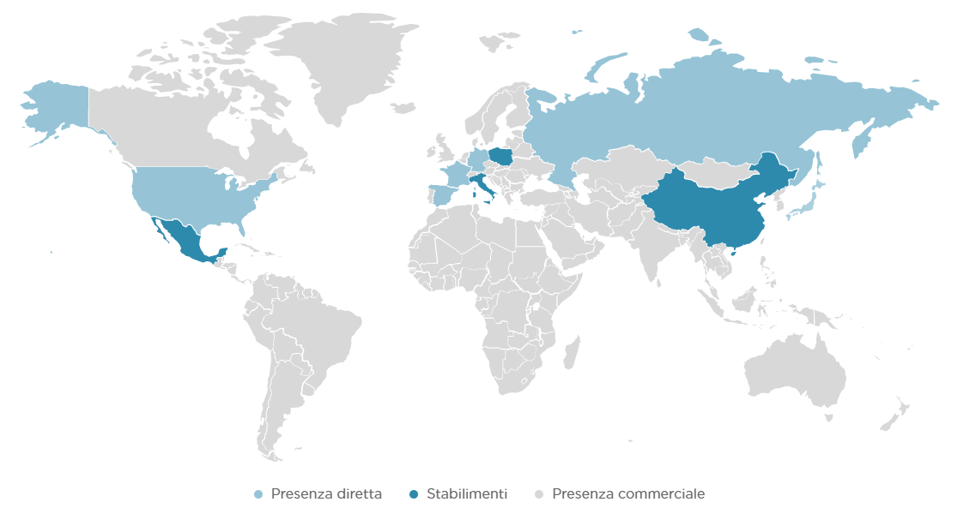
Influenza di elica nel mondo (paragrafo a sx?)

Slide 8
Sistema di Governance
(da analizzare e schematizzare) Elica S.p.A. ha aderito al Codice di Corporate Governance di Borsa Italiana, adottando un sistema di governo in linea con le best practice nazionali ed internazionali per la propria Corporate Governance.
L’azienda ha impiegato un modello di amministrazione e controllo di stampo tradizionale: la gestione aziendale è esercitata da un Consiglio di Amministrazione coadiuvato da Comitati endoconsiliari (un Comitato per le Nomine e per la Remunerazione e un Comitato per il Controllo, Rischi e Sostenibilità), mentre le funzioni di vigilanza vengono svolte da un Collegio Sindacale.
(da elencare i più importanti)
CONSIGLIO DI AMMINISTRAZIONE
COLLEGIO SINDACALE
COMITATI

Slide 9









Business Model Canvas
Key Partners
Key Activities
Value Proposition
Customer Relationships
Customer Segments
Progettazione e sviluppo di cappe da cucina e sistemi di aspirazione
Produzione e assemblaggio di prodotti
Controllo qualità e test dei prodotti
Ricerca e sviluppo di nuove tecnologie e soluzioni
Design innovativo di cappe da cucina
Prestazioni elevate e sistemi di aspirazione efficienti
Tecnologie all'avanguardia integrate
Soluzioni di ventilazione sostenibili e rispettose dell'ambiente
Esperienza e affidabilità nel settore
Assistenza pre-vendita per consulenze e specifiche tecniche
Supporto post-vendita per installazione, manutenzione e riparazioni
Servizi di consulenza per progetti di ventilazione personalizzati
Fornitori di componenti e materiali
Distributori e rivenditori
Collaborazioni con produttori di cucine e arredatori
Agenzie di design e consulenti
Istituti di ricerca e sviluppo
Consumatori domestici
Professionisti della ristorazione
Costruttori e progettisti
Distributori e rivenditori
Key Resources
Channels
Ricerca e sviluppo per innovazione e design
Capacità produttive per la produzione di cappe e sistemi di aspirazione
Know-how tecnologico e competenze specialistiche
Marchio e reputazione consolidati
Vendita diretta attraverso showroom e negozi online
Distributori e rivenditori di elettrodomestici
Collaborazioni con produttori di cucine e arredatori
Cost Structure
Revenue Streams
Costi di produzione e materie prime
Costi di ricerca e sviluppo
Costi operativi per le strutture e le risorse umane
Costi di marketing e promozione
Costi di assistenza e supporto ai clienti
Vendita diretta di cappe da cucina e sistemi di aspirazione
Vendita di ricambi e accessori
Servizi di manutenzione e assistenza
Collaborazioni e partnership
Licenze e royalties

